Slide 1
Історія виникнення Міжнародного Червоного Хреста
Кононова Крістіна
Ступар Дар`я

Slide 2
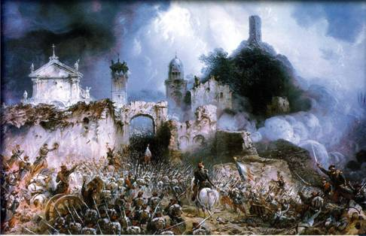
24 червня 1859 року в Сольферіно, селищі в північній Італії

Slide 3
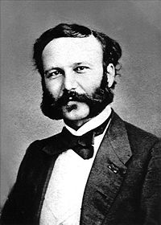
У 1862 році була закінчена книга "Спогад про Сольферіно"
Анрі Дюнан

Slide 4
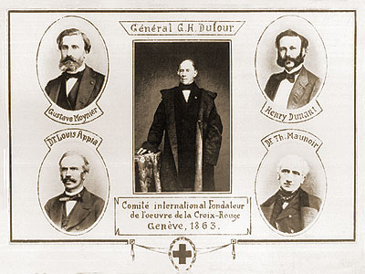

Slide 5

Міжнародний Комітет Червоного Хреста (МКЧХ) є установою, що поклав початок Міжнародному Руху Червоного Хреста і Червоного Півмісяця, до складу якого входять: МКЧХ, Міжнародна Федерація Товариств Червоного Хреста і Червоного півмісяця й національні Товариства Червоного Хреста і Червоного Півмісяця.

